Slide 1




ÁDÁM, ÉVA, LUCIFER:
HÁROM SORS, HÁROM MŰVÉSZ
Az Éden Lányai

Slide 2



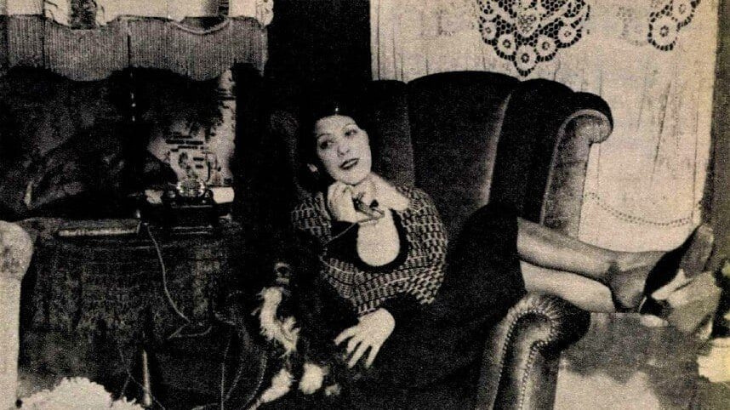
TŐKÉS ANNA
Szerepei:
  Színpadi: Shakespeare műveiben: Ophélia és Gertrud a Hamleben, Lady Macbeth a Macbethben, Az Ember tragédiája Évája, Katona József Bánk bánban Melinda és Gertrudis, Friedrich Schiller Stuart Mária főszerepe, Jean Racine Phaedra
  (Ezekben a szerepekben különösen erős, mély hangjával és komoly, „királynői” megjelenésével tűnt ki.)
  Filmes és egyéb: Füst (némafilm, 1929), több magyar filmben játszott pl.: Fagyosszentek (1962), rádiójátékokban is fellépett, pl.: Hamlet feldolgozásában
Élete:
  1903. március 1-jén született Marosvásárhelyen
  Gyerekkora nehéz volt, édesapját korán elvesztette, édesanyja szegénységben nevelte fel
  Fiatalon eldöntötte, hogy színésznő lesz, Kolozsváron saját „kis színházat” is berendezett.
  Színészi pályáját 1922-ben kezdte Temesváron Eleinte kisebb szerepeket kapott, sokszor operettekben vagy kórusban játszott, és közben nehéz körülmények között élt. Később Budapestre került, ahol a Nemzeti Színház egyik fontos színésznője lett
  1962-ben egy előadás közben rosszul lett, súlyos betegséget állapítottak meg nála. Ezután már nem tudott színpadra lépni. 1966. december 25-én halt meg Budapesten

Slide 3


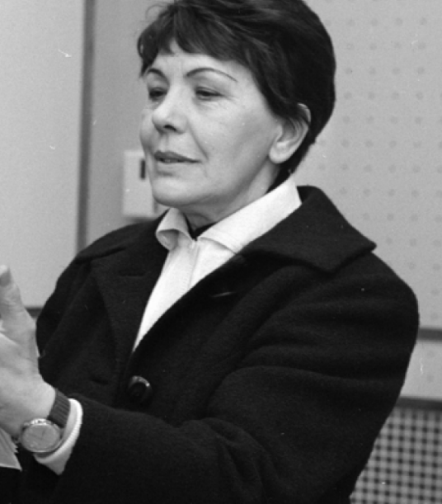
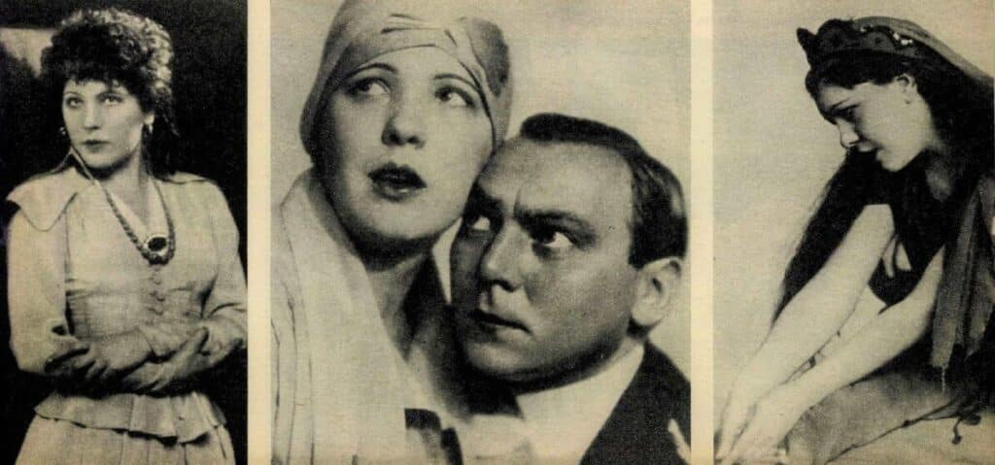
AZ EMBER TRAGÉDIÁJA-ÉVA SZEREPÉBEN
Kritika: Tőkés Anna előadásai a kritikusok véleménye szerint mindig felejthetetlen élményt nyújtottak, csak pozitív visszhangot váltottak ki
  1933-34
  Éva szerepe országos ismeretséget hozott neki a Szegedi Szabadtéri Játékokon. Megmutatta, hogy képes mély tragikus karakterek hiteles megformálására. Az előadásban nyújtott érzelmi intenzitása és finom árnyalatai kiemelték tehetségét

Slide 4



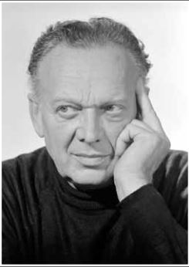
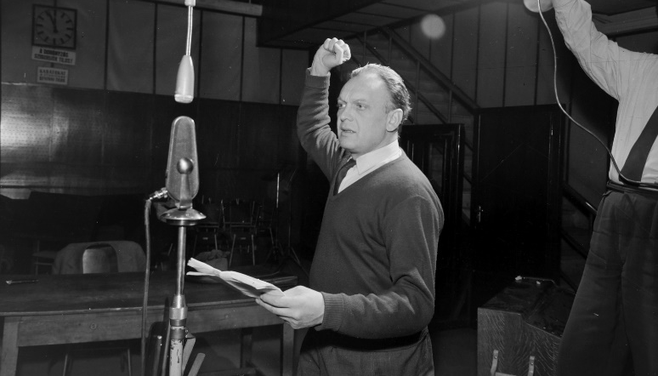
BÁSTI LAJOS
  Művészetét mély belső vívódás és fegyelmezett elegancia jellemezte
  legikonikusabb alakítása Madách Ádámja volt, tizenöt éven át ő formált meg a főszereplőt
  A magyar nyelv elkötelezett híveként beszédtechnikát oktatott a Színművészeti Főiskolán
  1976-ban súlyos betegséget diagnosztizáltak nála, példátlan szakmai alázattal még betegen is eljátszotta emlékezetes szerepét az Abigél című sorozatban, mielőtt 1977-ben végleg távozott az élők sorából
  Élete:
  Básti Lajos (született: Berger Lajos, 1911. november 17., Keszthely – 1977. június 1., Budapest)
  Pályáját 1935-ben kezdte, majd 1945 után a Nemzeti Színház és rövid ideig a Vígszínház tagja volt
  háború évei: A zsidótörvények miatt eltiltották a pályától. A munkaszolgálatból megszökve szenesembernek álcázva, hamis papírokkal élte túl a budapesti ostromot
  Magánélete is a színházhoz kötötte: első felesége a színésznő, Ferrari Violetta volt, majd 1956-ban feleségül vette korábbi tanítványát, Zolnay Zsuzsa színművésznőt, akivel évtizedekig a XII. kerületi Bürök utcában élt. Két gyermekük született: Básti Juli és Básti Mihály

Slide 5


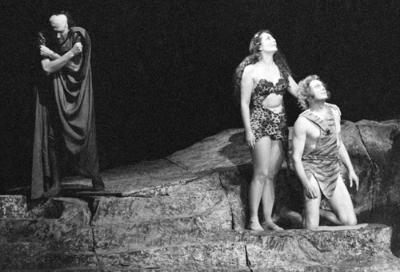
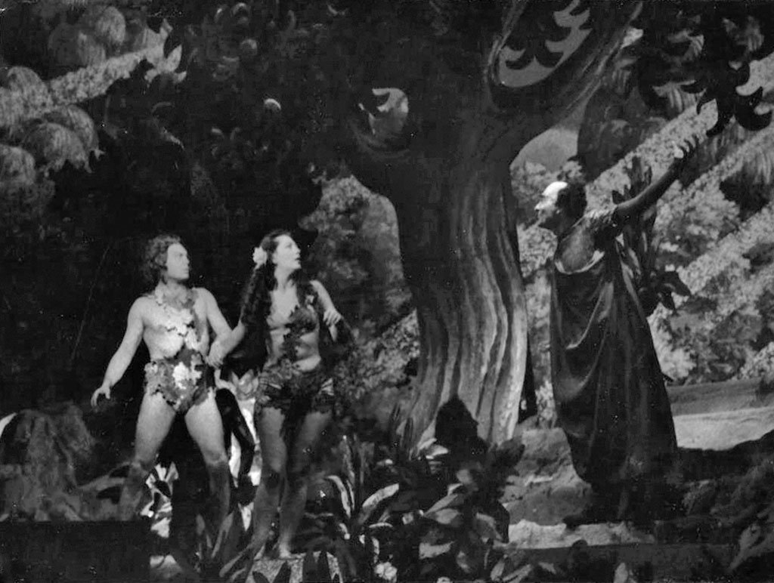
AZ EMBER TRAGÉDIÁJA-ÁDÁM SZEREPÉBEN
ÉS EGYÉBB SZEREPEI
  Szerepei
  Színpadi: Madách Imre: Az ember tragédiája- Ádám, Lerner–Loewe: My Fair Lady- Higgins professzor, Beaumarchais: Figaró házassága-Almaviva gróf, Katona József: Bánk bán- Bánk bán, Molnár Ferenc: Delila- Berényi, Vörösmarty Mihály: Csongor és Tünde- Csongor
  Filmes: Abigél- Torma Gedeon, Kárpáthy Zoltán- Wesselényi Miklós báró , Föltámadott a tenger-Petőfi Sándor, Butaságom története-Logodi, Tanulmány a nőkről-Dr. Jablonszky , Azurexpress
  Jelentősége Básti Lajos számára: ez volt az „élet szerepe”, több mint 500-szor lépett színpadra Ádámként, és könyvet is írt a szerepformálásáról
  Jellemzés: Alakítását intellektuális mélység és nemes tartás jellemezte. Híres orgánumával a legnehezebb filozófiai részeket is közérthetővé tette
  Kritika: A korabeli vélemények szerint játéka a színészi tökély volt, bár egyesek szerint néha túl szoborszerű és ünnepélyes maradt

Slide 6


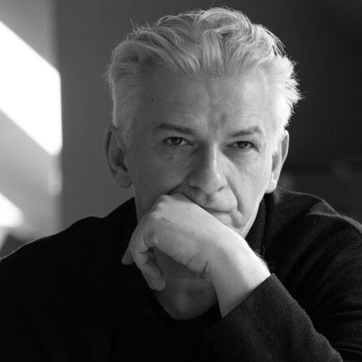
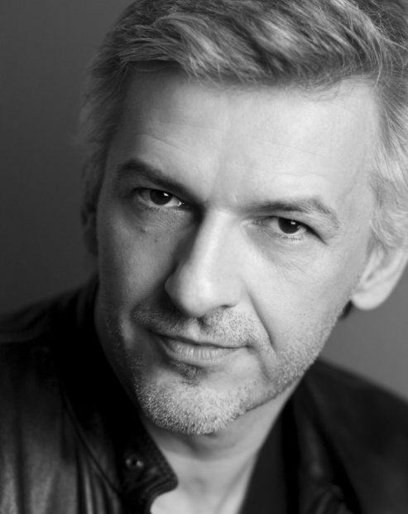
ALFÖLDI RÓBERT
Jelentősége: magyar színész, rendező, műsorvezető
  Szerepei: Trigorin -Csehov: Sirály, Lucifer- Madách Imre: Az ember tragédiája, Raszkolnyikov- Dosztojevszkij: Bűn és bűnhődés, Oscar Wilde- Kaufmann: A nagy szemérmetlenség, Rómeó- Shakespeare: Rómeó és Júlia, Figaro- Beaumarchais: Figaro házassága
  Rendezései: Madách Imre: Az ember tragédiája, Shakespeare: Rómeó és Júlia, Bartók Béla: A kékszakállú herceg vára, Kálmán Imre: Csárdáskirálynő, Varsányi Anna: Az eprésző kislány
  Élete:
  Született: Kalocsa, 1967. november 22.
  Pályafutása:
  1986 Szentesi Horváthy Mihály Gimnázium
  1991 Színház- és Filmművészeti Főiskola
  1992-2000 a Vígszínház társulatának tagja
  1998-2002 RTL Klub Jó Reggelt! műsor műsorvezetője
  2006-2008 a Bárka Színház igazgatója
  2008-2013 a Nemzeti Színház igazgatója
  2013 X-Faktor egyik zsűritagja

Slide 7
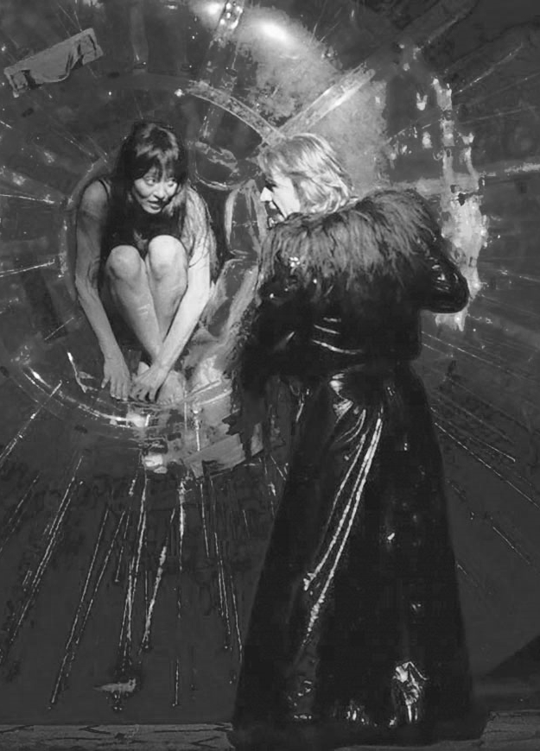
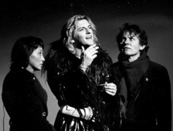
AZ EMBER TRAGÉDIÁJA-
LUCIFER SZEREPÉBEN
  2002
  Lucifer egy ikonikus és összetett karakter, akiben különféle „érzelmek” kavarognak. Az őt megtestesítő színész, ezáltal a saját művészi képességeit tudja megcsillogtattatni. Alföldi alakítása kiemelt figyelemre tett szert, illetve komoly szakmai elismerésben is részesült
  Kritikák: megosztó a munkássága, alakításában düh, elkeseredés, agresszió van, karizmatikus, jellegzetes beszédmód jellemzi, de nem elég sokszínűnek és provokatívnak tartják

Slide 8




ELISMERÉSEIK
Alföldi Róbert
Tőkés Anna
Básti Lajos
Díjai és kitüntetései:
1991-Latinovits Zoltán-díj
1995-Jászai Mari-díj
1996-Hegedűs Gyula-emlékgyűrű
2007-Janikovszky Éva-díj
2010-Fővárosi Színházi díj a Nemzeti Színház megújításáért
2017-Centrál Színház közönségdíj
2022-Halhatatlanok Társulata
Díjai és elismerései:
1950 – Érdemes művész
1952 – Kossuth-díj
1956 – Kiváló művész
Díjai és elismerései:
1954- Érdemes művész
1955- Kossuth-díj
1963- Kiváló művész
1965- SZOT-díj
1971- Munka Érdemrend aranyfokozata

Slide 9


KÖSZÖNJÜK
A FIGYELMET
Tóth Zsuzsanna
Pecséri Lili Anna
Laboda Ágnes
Gábor Emese Anna
Notes:
Források:
https://nullaev.hu/hu/basti-lajos
https://hu.wikipedia.org/wiki/B%C3%A1sti_Lajos
https://nemzetiszinhaz.hu/uploads/images/2017_18/Masolt_kepek_magazin/Basti_Lajos.JPG
https://szinhaz.blog.hu/media/image/2012-02-03/11870703/embertragediaja.jpg
https://www.theater.hu/hu/portre/tokes-anna--13334.html
https://papageno.hu/blogok/ruttkai-es-kora/2021/03/akinel-non-stop-szolt-a-rocknroll-tokes-anna-elete/
https://kultura.hu/szinpadon-eletben-kiralyno-tokes-annara-emlekezunk/
https://centralszinhaz.hu/tarsulat/alfoldi_robert/
https://nemzetiszinhaz.hu/muvesz/alfoldi-robert/munkassaga
https://pepitamagazin.com/alfoldi-robert-a-szinhazcsinalo-az-elete-osszeforrt-a-hivatasaval/
https://nemzetiszinhaz.hu//uploads/images/szcenarium-archive/2019_02/089_1.jpg
https://nemzetiszinhaz.hu//uploads/images/szcenarium-archive/2019_02/093.jpg

